Slide 1
МБДОУ №З7 «Ягодка» Велокросс «Мы помним, мы гордимся » посвященный 70-летию Великой Победы г.Кировск май 2015г.

Slide 2
МЕРОПРИЯТИЕ ПРОВОДИТСЯ: - В ЦЕЛЯХ ПРОПАГАНДЫ ЗОЖ, -ОРГАНИЗАЦИИ СОВМЕСТНОГО ДОСУГА ДЕТЕЙ И РОДИТЕЛЕЙ - ПРИОБЩЕНИЕ ИХ К РЕГУЛЯРНЫМ ЗАНЯТИЯМ ФИЗКУЛЬТУРОЙ И СПОРТОМ, - ПОПУЛЯРИЗАЦИИ ВЕЛОСИПЕДА СРЕДИ ДОШКОЛЬНИКОВ И ИХ РОДИТЕЛЕЙ, СОТРУДНИКОВ ДЕТСКОГО САДА КАК СРЕДСТВО АКТИВНОГО ОТДЫХА

Slide 3
27 МАЯ 2015 г. 10.00 часов ПЕРВЫЙ ТУР: ТЕРРИТОРИЯ ДЕТСКОГО САДА. Семейные команды с одним взрослым и ребенком старшего дошкольного возраста .

Slide 4
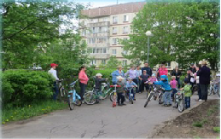
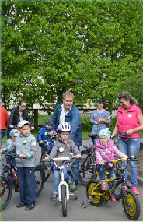
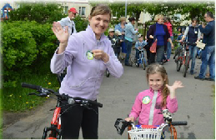
Детям и взрослым раздаются эмблемы участников

Slide 5
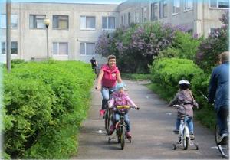
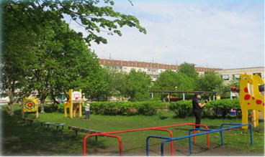
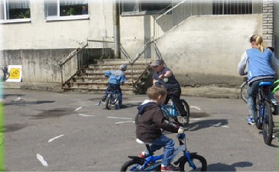
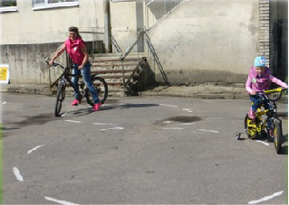
Участники двигаются к площадкам для выполнения заданий .

Slide 6
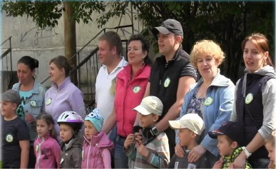
Все участники велокросса исполняют финальную песню «Катюша» ( муз. М Бланкер Сл. М. Исаковский )

Slide 7
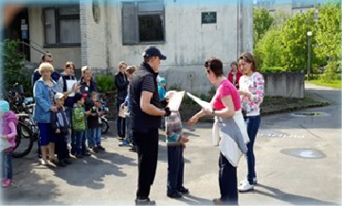
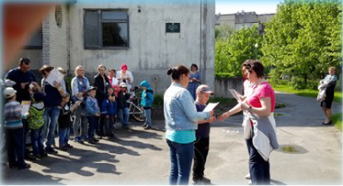
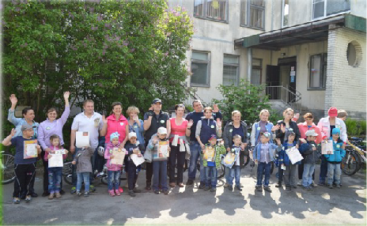
Награждение участников велокросса памятными медалями и грамотами

Slide 8
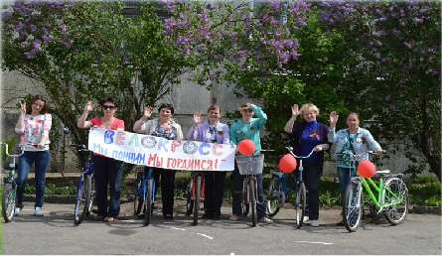
Второй тур. Сотрудники детского сада Парк культуры и отдыха 13.00

Slide 9
